Slide 1
思途就业指导

Slide 2
鞠祥明
HTML5教学组长，HTML5金牌讲师
9年互联网开发经验
曾任多家公司前端主管
精通HTML5、CSS3、ES6、Node.js、React、Vue、Angular等多种前沿编程技术。
主讲H5全栈开发，参与制定思途HTML5前端课程体系3.0。
对移动端应用有深入的研究，擅长混合APP开发

Slide 3
目录
行业形势
学习方法
自我管理
职场素养

Slide 4

/01
行业形势

Slide 5

大数据：

Slide 6
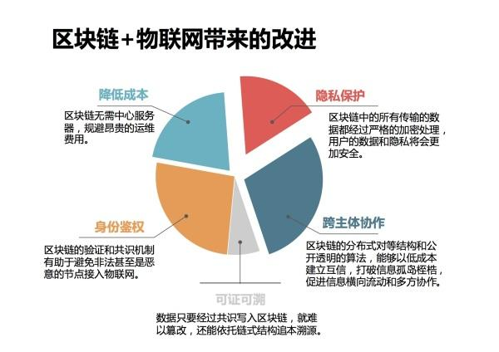
区块链：

Slide 7

人工智能：

Slide 8








流行语言：
JAVA
Python
javascript
C++
PHP
C#
Go
C

Slide 9
Python：简单易学，免费开源，解释型语言，胶水语言，倾向人工智能方向开发

Slide 10
JavaScript：跨平台，webapp，替代android-ios，H5

Slide 11
Java：生态系统---最多的第三方类库，数量最多的程序员，最多最多杀手级应用（Hadoop，Tomcat，spring，JBoss）
大部分的企业管理项目，多平台定制开发

Slide 12
行业企业类型及特点：
综合性软件企业
外包服务型企业
外行业企业
混杂型软件企业

Slide 13
行业职业岗位：
实习开发
设计人员
开发人员
实施人员
测试人员
高级测试人员
产品经理
技术总监
技术型销售和技术支持

Slide 14
细分行业，学习目标：
行业：
硬件/芯片
芯片应用/PLC/路由器
算法处理研究
算法应用
界面人机交互
客户前端
业务开发
移动端控制
-游戏开发/VR
-电路控制
-嵌入式
-实验室
-云大数据人工智能
-UI
-H5 / winform
-管理系统
-andorid，ios
-游戏引擎

Slide 15

/02
学习方法

Slide 16
学习工作的过程：
动手
烦躁
崇拜
屏障
加班
挑剔

Slide 17
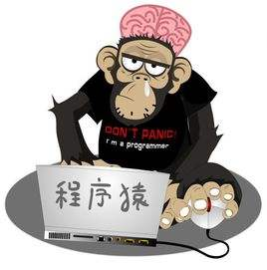
学习途径：
学校学习+自学+实践项目
网络课程
实训机构课程
混入公司再学

Slide 18
能力提升阶段：
动手
语言
业务细节
系统架构
分析规划
内核机制

Slide 19
学习技巧
了解理论之后立即去实践，实践驱动理论学习。
建立笔记、技术博客，不断梳理知识，总结回顾。
遇到问题，拆解细化问题，抓住问题本质，先思考尝试解决，再搜索解决方案，培养独立解决问题的能力。
学会调试错误，根据报错信息，不断修正。优秀的程序实际上都是调出来的！
多看书，多看视频教程，多看博客文档，自我驱动式学习。
先确立目标项目，带着目标学习知识点，将知识点转化为功能代码。

Slide 20

/03
自我管理

Slide 21
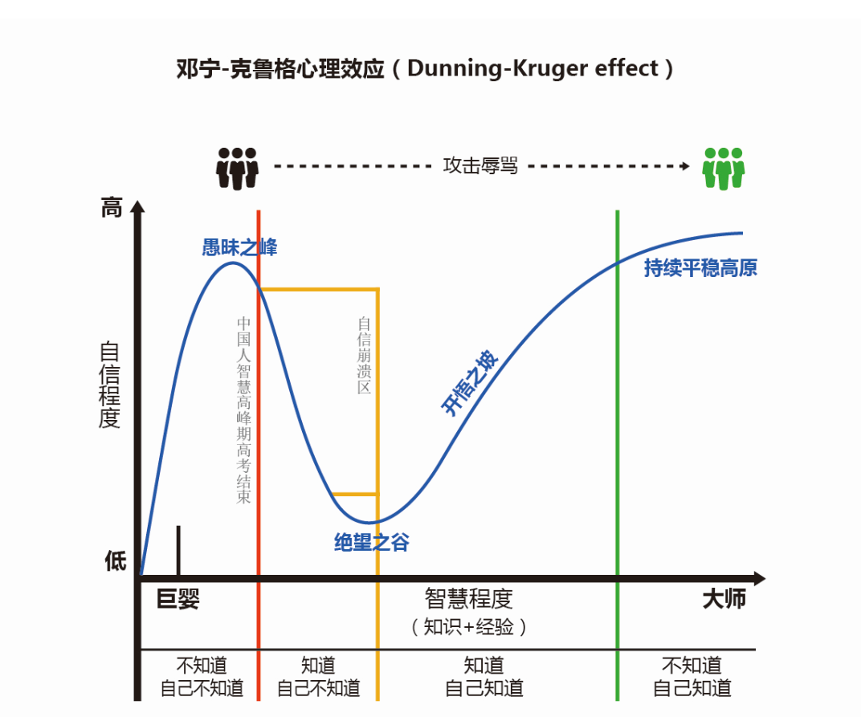

Slide 22


思途教育科技
知识的诅咒

Slide 23
通往成功的路上，你是否也遇到这样的障碍
思途教育科技
心态消极，悲观失望，怀疑害怕
目标不明确，东飘西荡，没有方向
不会时间管理，拖延，效率低
没有持续学习，缺乏应变能力
执行力不够，想的多做的少

Slide 24
五项管理
思途教育科技
第一项心态管理
如何评估心态
乐观积极
第二项目标管理
如何制定目标
达成目标
第三项时间管理
如何管理时间
抓住重点
第四项学习管理
如何有效学习
持续改进
第五项行动管理
如何每天行动
养成习惯

Slide 25
思途教育科技
第一项心态管理
心态如何影响人：心态就是内心的想法和外在的表现
心态有两种：积极的和消极的

Slide 26
思途教育科技
差不多/还行心态
要不得

Slide 27
思途教育科技
1.消极心态使机会丧失
消极心态是你犹豫不决，即使出线机会也看不清抓不到
2.消极心态使希望泯灭
消极心态总是抱怨，责怪，找理由，找借口。银桑是责任感而摧毁自我信心，是希望泯灭。
3.消极心态消耗掉90%的精力。消极心态日复一日在消极的境遇中挣扎
4.消极心态限制潜能发挥
消极
5.消极者背光失望，随波逐流，不能充分享受人生

Slide 28
思途教育科技
美国成功学院对1000名世界知名人士研究结果表明
积极心态决定了成功的85%
你用什么样的心态对待生活，生活就怎样对待你
你用什么样的态度对待别人，别人就用什么样的态度对待你
因此有什么样的心态就有什么样的思维和行为，就有什么样的环境和世界，就有什么样的未来和人生

Slide 29
思途教育科技
积极心态的八大关键因素
认真
快
坚守承诺
保证任务
做好每个细节
日事日毕
说到做到
100%的目标完成率
乐观
自信
分享
不找借口
积极思维
接受挑战
帮助别人
决不找借口

Slide 30
长大成人，必须明白的几个小道理
1.修业修家，先修心，事情不会因为你暴躁，焦虑，发脾气就解决了。拒绝浮躁。
2.成长就是从一个矛盾到一个矛盾的死循环，积极正确的看待每一次成长和挫折。
3.只有弱者才会抱怨，成功者永远在行动中反省，反省中进步，进步中超越。
4. 充满自信，树立目标，做好自己，善待过程
5.越是年轻越要有格局眼光！永远要看五步走三步

Slide 31
思途教育科技
企业心中优秀的员工
平台意识：任何企业都会有对你发展起到帮助作用，每一个企业都期待你能在他们公司成功。所以我们也要相信企业，要么不选择，选择就要信任
我会沟通：有效沟通与无效沟通，主动沟通与被动沟通
心理抗压能力：心理抗压能力就是知难而进的能力，就是突破自我的能力。
接受批评：能听得进批评的人是革新自己的表现，批评很痛，但是苦口良药利于病
成熟的心智：年轻人处理问题，比较不成熟，成熟与不成熟就是面临矛盾的时候，心智成熟的人懂得憋三分钟，再讲话。
无色的眼光：多看到公司或项目经理的优点，少看缺点，因为只有优点才能让你进步。

Slide 32
思途教育科技
35岁前你必须明白的道理
20岁不加班 30岁不熬夜 40你还有工作吗
生活永远比你想象中的残酷，但你会比自己想象中更强大
绝大多数青年在遇到生活残酷的时候
本能都是狡辩，否认，努力搜索反例对抗
但生活不会因为你的粉饰
对你格外多一点善意
不会！！

Slide 33
思途教育科技
29岁你会与这三个字近身作伴
危机感

Slide 34
思途教育科技
因为四年后不管你做什么行业
都有一批更年轻的更有活力的年轻人
享受ALL IN 的加速度奔跑

Slide 35
思途教育科技
为的就是10年后不像你一样
挑挑拣拣
还在和00后摆在一起比价

Slide 36
思途教育科技
从前，不进则退
现在，不进则出局

Slide 37
思途教育科技
年轻人们
不念过去，不畏将来，
鼓起勇气，撸起袖子，
干

Slide 38
思途教育科技
第二项目标管理
世界上没有懒惰的人
只有没有目标的人
没有目标就没有动力

Slide 39
思途教育科技
目标与成长的关系
学会提问 解决问题 成长

Slide 40
世界公认成功的定义
思途教育科技
成功就是实现有意义的既定目标

Slide 41
什么是目标
思途教育科技
目标就是
你的目的和方向
你到底想要什么
你的梦想
你的远景
人们为什么不设定目标
设定目标后害怕失败
害怕被别人耻笑
不知道目标的重要性
不知道设定目标的方法
担心目标设定的是否正确

Slide 42
目标的重要性
思途教育科技
目标是我们看清使命，勇于担当
目标是我们明白生存在意义和价值
目标是我们懂得要结果不要如果
目标督促我们做事分清轻重缓急，把握重点
目标是我们集中精力把握当下
目标帮助我们一步步走向成功

Slide 43
目标设定的范围1---人生的六大目标领域
思途教育科技
健康休闲目标
学习成长目标
财富目标
人际关系目标
事业目标
家庭目标

Slide 44
目标设定的范围2---展望未来看清起点
思途教育科技
从现在展望未来，你想飞多高，你想飞多远？要敢于做梦
回到当下，你的起点在哪里，你的优势和劣势是什么
你要学习什么？你要提升什么？
你要用什么方法才能达到你的目标？

Slide 45
目标设定的范围3---以终为始
思途教育科技
终极目标60岁以后
远期目标10年
中期目标5年
近期目标1-3年
本年目标
月目标
周目标
日目标

Slide 46
思途教育科技
目标设定的五项原则
明确具体
量化衡量
具备挑战
长短结合
完成时限
翻译成人话：就是目标碎片化，时间碎片化，每天都在完成小目标，最终大目标就实现了

Slide 47
思途教育科技
四条重要的建议
头一天晚上设定明日目标
上周五前设定下周目标
上月30号前设定下月目标
上年度11月30号前设定明年目标

Slide 48
思途教育科技
达成目标的三个方法
每周总结，反省改进
每周六五点半前认真填写《周总结》
问自己：
1.本周目标完成情况2.未完成的原因和障碍3.克服障碍的方法4本周的创新和收获
每月总结，校正目标
每月1号中午12点前作月目标，对照原定目标，填写实际达成，找到差距，反省总结，校正方向，方向比努力更重要
循环重复，贵在坚持
日积月累，没有完不成的目标，没有达不成的绩效，

Slide 49
思途教育科技
第三项时间管理
时间是生命，时间是财富
时间的特性：不可增减，不可缺少，不可储存，不可替代
但是时间可以管理！

Slide 50
什么是时间货币
思途教育科技
年收入（万元）
1w
3w
5w
8w
10w
年工作时间254天
日工作小时8小时
每天价值
39.37
118.11
196.84
314.96
393.7
每小时价值
4.92
14.76
24.6
39.36
49.20
每分钟价值
0.082
0.25
0.41
0.656
0.820

Slide 51
什么是时间管理
思途教育科技
就是利用最快的时间达成最具有价值的目标
实现均衡人生

Slide 52
时间是怎么浪费的
思途教育科技
内部
缺乏计划
没有目标
拖延
抓不住重点
事必躬亲
有头无尾
一心多用
缺乏条理与整洁 找东西 简单的事情复杂化
懒惰
浪费别人时间
不会拒绝请求
盲目行动
不懂授权
盲目承诺
越权指挥
救火
完美主义

Slide 53
时间是怎么浪费的
思途教育科技
外部
上级领导浪费时间：
不懂授权，官僚不直接，制度死板，信息不共享造成工作重复，权责不清导致工作无效，目标不明确
工作系统浪费时间：
模式不够优化，员工离职，人手不足，训练不够
生活条件浪费时间：
通讯，交通，闲聊，住郊区

Slide 54
如何高效管理时间1---要事第一
思途教育科技
分清优先顺序，要事第一
运用abc法则
A:最重要 自己做
B:重要 压缩做
C:次重要 授权别人帮忙做
如何判断A—最重要的事情
带来最大的价值，不做没机会了，别人不能替代
用大块时间集中保障A类事项优先完成

Slide 55
如何高效管理时间2---任务清单
思途教育科技
整洁条理，明确任务，记录谁做，完成期限

Slide 56
如何高效管理时间3---时事时清
思途教育科技
每小时都要成为一个做事单元

Slide 57
如何高效管理时间4---杜绝拖延
思途教育科技
遇事解决事，越拖越费事

Slide 58
如何高效管理时间5---马上行动
思途教育科技
空谈误国，实干兴邦

Slide 59
思途教育科技
第四项 学习管理
新东方
独立人格，全球视野，终身学习

Slide 60
思途教育科技
学习方式
1.跟师长学习
2.跟父母学习
3.跟同事朋友学习/书本
4.跟自己学习

Slide 61
学习的目的
思途教育科技
增加自身价值，从而创造价值

Slide 62
不学习必灭亡
思途教育科技
一切的失败，皆因无知

Slide 63
学习的捷径
思途教育科技
学好习得练学习力
循环学习
向一流的人士学习
复制成功
每天养成学习的习惯
聚沙成塔

Slide 64
学习管理—记录比记忆更重要
思途教育科技
1
在工作中学习
2
在反省中学习
3
在总结中学习

Slide 65
思途教育科技
第五项 行动管理
行动，是一切成功的保证

Slide 66
行动的原因
思途教育科技
越行动，越幸福
远离痛苦，追求快乐。

Slide 67
成功方程式
思途教育科技
心态（正负）
目标（正负）
时间（长短）
学习（多少）
行动（多少）
心态和方向最关键，如果心态是负的
方向是反的，越努力越离成功越远，所以方向和心态一定要把握好大方向

Slide 68
/04
职场素养

Slide 69

就业方式：
学校校招
社会招聘
实训推荐就业
关系推荐就业
网投自荐就业

Slide 70
校园招聘与社会招聘
招聘对象： 校招面向应届大学生；而社会招聘面向所有人。
招聘要求： 拿开发岗为例，校招招聘一般要求为：计算机软件相关专业本科及以上学历；对于创新和解决具有挑战性的问题充满激情。热爱编程，基础扎实，理解算法和数据结构相关知识；而社招招聘要求一般为：xxx开发经验；熟练运用xxx进行开发等。
 | 校招 | 社招
招聘对象 | 应届大学生 | 所有人
招聘要求（开发岗） | 计算机软件相关专业本科及以上学历；基础扎实，理解算法和数据结构相关知识 | xxx开发经验；熟练运用xxx进行开发
招聘方式 | 校园宣讲会 | 各大招聘网站、人才市场、猎头公司
招聘周期 | 春季校招（三四月份） 秋季校招（九到十二月份） | 全年招聘
工作性质 | 培训期，导师制 | 独当一面，独立完成项目
工作待遇 | 实习期较低，转正较高 | 技能、经验来定

Slide 71
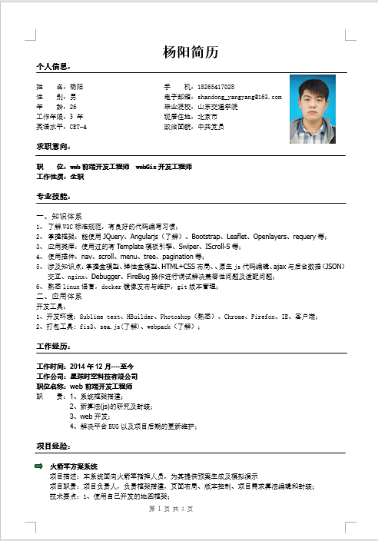
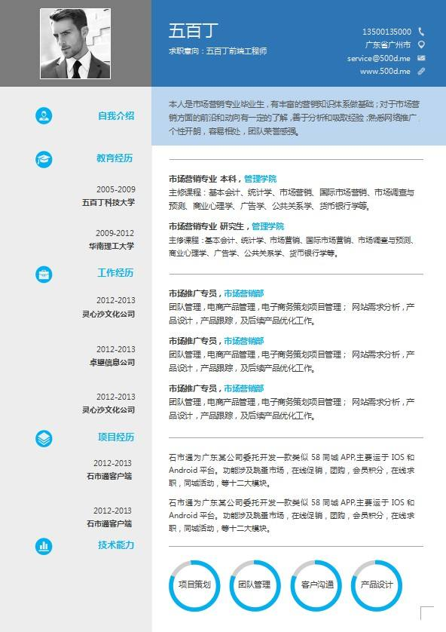
简历加分方法
1.一定不要千篇一律，一定要有自己的特长，让自己从简历就有别于别人。
2.有工作经验的一定是个加分项
3.有相关项目和产品经验一定有加分项

Slide 72
思途教育科技
_{求职误区}
就业前：不敢去（学历，要求高，不自信），不想去（地点，薪资，公司环境，有点矫情），凭运气去（不认真做好面试准备，穿着，发型，心理，语言，简历）
就业中：太多offer无法选择，无offer手忙脚乱不及时反馈，目标明确当机立断先就业锻炼，攀比对比丢了自己。
就业后：期望公司对你多付出，抱着公司缺点不放，对自己反省较少， 不懂感恩。经常加班

Slide 73
学生---职业人
思途教育科技
不忘初心，方得始终
1、踏入社会,学会独立,做好角色定位。
2、安心本职工作,甘于吃苦,虚心学习,在实践中增长才干。

Slide 74
企业需要的是“人才” 而不是“人”！！！
思途教育科技

Slide 75
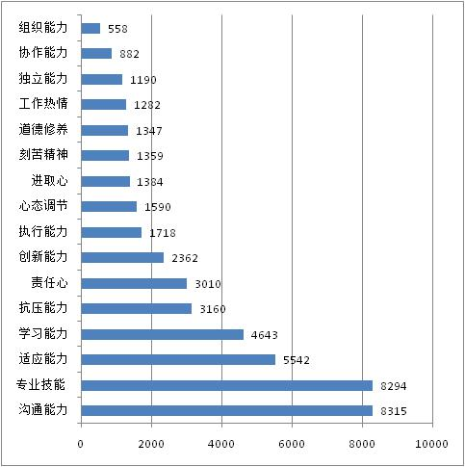
人才所具备的能力
思途教育科技

Slide 76
思途教育科技
沟通虽不是万能的，
但没有沟通是万万不能的！！！

Slide 77
发展从学会沟通开始…
思途教育科技
我不问+你不说=误会
我问了+你不说=隔阂
我问了+你说了=尊重
你想说+我想问=默契
我不问+你说了=信任

Slide 78
职场新人六大注意事项
思途教育科技
不要轻易得罪那些你眼中岗位一般、能力一般却又很讨厌的人。在没有弄清周围人际关系的情况下，在你眼中岗位一般、能力一般却又很讨厌的人很可能就是领导的铁杆心腹。因此，初入职场，不仅要与领导搞好关系，也不要轻易得罪那些看起来毫无能量的人。

Slide 79
职场新人六大注意事项
思途教育科技
按要求完成领导交办的任务。即使工作任务再重、再难，也不要试图和领导讨价还价，而应按质按量按期不折不扣的完成领导交办的各种任务，让领导看到你的执行力和工作态度。

Slide 80
职场新人注意事项
思途教育科技
一、对领导
二、对自己
三、对同事

Slide 81
职场新人注意事项
思途教育科技
一、对领导
职场新人，对领导就一句话：“加重自己的不可替代性”。
1、领导交给的任务，要做的全面，这是你最重要的加分项。举个例子：比如领导让你订个会议室讲下项目方案，普通员工会订上就等着那天开会。优秀员工会写明A方案和B方案。A方案是最优方案，是重要领导时间都来得及，会议室也没有因为公司层面原因被临时占用的方案。B方案是出现类似不可控因素时的应对方案。你跟领导说明这些方案后，也许不会立即用到，但是领导会觉得你这个人做事稳，可堪重用。如果用到B方案呢？那在领导中的分量就加重一分。

Slide 82
职场新人注意事项
思途教育科技
2、及时反馈自己的任务情况。领导交给任务后，如果比较任务流程比较多，要及时反馈自己的工作情况。
基于两个原因：1、你一个新人，也许考虑的不周到，所以及时反馈，让领导指导提携，会增加战斗情谊。2、及时反馈说明你对领导、对项目的重视。
反馈时机：1、反馈仅要求重要结点进行反馈，不要事无巨细都说，占用领导时间。2、在跟领导私信交谈中反馈，比如吃饭路上，下班回家偶然碰见一起走时，团建时等等。

Slide 83
职场新人注意事项
思途教育科技
3、不要跟领导讨论私事。
职场就是职场，所有跟领导的谈话都需要围绕“不出错”“加分”来做。可以谈谈新闻、聊聊家常，但是不要跟领导谈论具体的私事。
4、同一类错误，不能犯第二次。
如果同一类错误，你犯第二次，那么你就不是一个可堪大任的人。

Slide 84
职场新人注意事项
思途教育科技
二、对自己
职场新人，最重要的事情是提高个人能力，为更好的职位、更高的目标积累能量。
1、不要工作偷懒。工作第一二年是提高技能、积累能量的时候，是为了3年后的加薪、升职、跳槽做基础。所以一定不要浪费时间，不要在工作中偷懒，要多问、多看、多做。不断提高自己的个人技能。现在这个时代，唯有自己有本事才能获得别人的尊重，获得理想的收入和社会的认可。

Slide 85
职场新人注意事项
思途教育科技
2、利用好下班时间。下班时间要利用好，不要一下班就放羊了，每天给自己制定一个提高自己的计划，可以是本职技能，可以是业余爱好，相信我，这些在几个月或者几年之后的某一个时间点，将是决定你竞争力的一个重要力量。
3、不断突破自己的舒适区，去盲区扩展。工作一年之后，一部分职场人由于业务比较熟悉，就开始在舒适区里混日子，不会去自己不了解的领域（盲区）扩展。这种人永远不会是公司的中流砥柱，永远不会是公司的优秀员工，永远不会是晋升的第一考虑对象。所以，你一定要突破自己的舒适区，向着业务的盲区不断扩展自己的视野，为自己加分，使自己成为一个竞争力强的人。

Slide 86
职场新人注意事项
思途教育科技
三、对同事
对同事，要准确定位，一句话：“同事不是你哥、也不是你姐，只是你的一个工作伙伴”。
1、欠人情必须要还。职场新人，免不了要求人帮忙，这个时候一定要嘴甜+行动甜，让同事觉得帮你是不白帮的，你是一个知恩图报的人，这样你们的关系才会越来越近。除了你爸妈，什么事情都不是理所当然的，都是有所会报的，这种回报可能是一句谢谢，也可能是一顿饭，也可能是一件礼物，也可能是你对他的另一次帮助，具体要看事情大小来定。

Slide 87
职场新人注意事项
思途教育科技
2、遇到问题，先自己查资料，如果不OK，再问同事。基于第1点，你就明白了，遇到问题，首先要做的不是问，而是查，查各种资料，看能否解决你的问题，如果还是不行，再去问同事，因为问一次，就是消耗一次对方对你的耐性。低频次的问，耐性会恢复，高频词的问，最后同事就只能敷衍你了。
3、不要在同事面前抱怨。不要在同事面前抱怨，身在职场，每个人活的都很累，你再把负能量传递给他，他嘴上不说，心里会烦你，还会瞧不起你。你是一个乐观向上的人，在同事心里对你就会尊重和敬佩。
4、团建等集体活动，要积极参加。这个是跟同事们培养感情最好的时候，因为你们会一起做游戏，一起喝酒开玩笑，混熟了对职场有很大的好处。

Slide 88
加入思途
高薪就业，技术为本
思途官方网址：www.situedu.com

